Slide 1
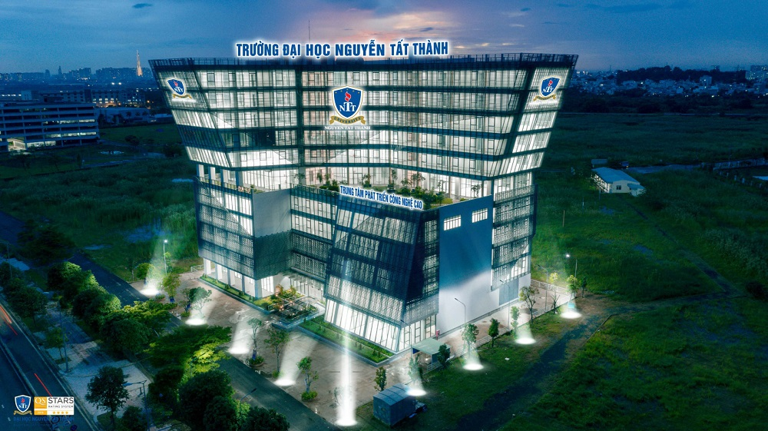

Slide 2
17/06/2022
Một số giải pháp quản lý và phát triển nguồn học liệu số tại trường đại học
Trần Thị Thúy Kiều
Trung tâm Thông tin Thư viện – Trường Đại học Nguyễn Tất Thành
Trần Bình Hậu
Phòng Quản trị Thông tin – Trường Đại học Nguyễn Tất Thành

Slide 3





Slide 4
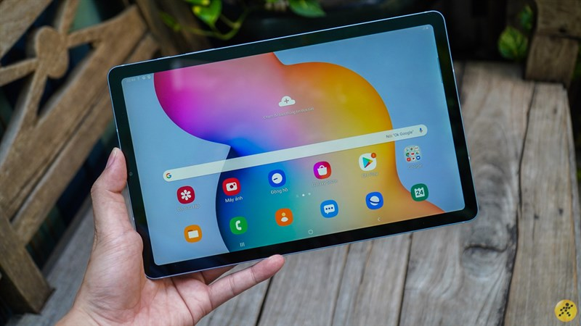
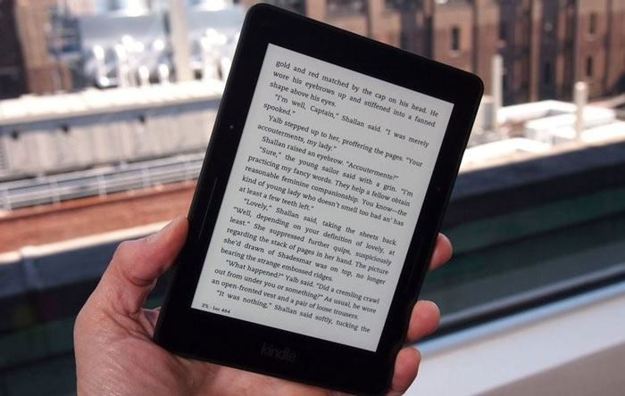
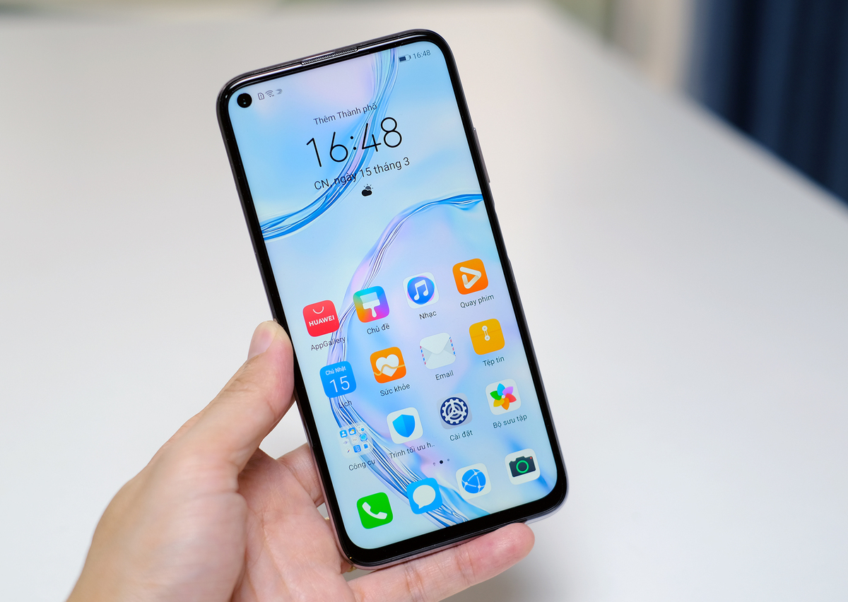

Slide 5
Chuyển đổi số tại Việt Nam – Không kỹ năng không thành công (Jacques Morisset- World Bank)
Chiến lược Phát triển Kinh tế-Xã hội được Đại hội Đảng lần thứ 13 thông qua vào tháng 2 năm 2021: Kinh tế số được coi là một trong những động lực tăng trưởng trong những thập kỷ tới, cho phép Việt Nam đạt được mục tiêu trở thành nền kinh tế thu nhập cao vào năm 2045.
=> Chuyển đổi số sẽ có những tác động to lớn đến toàn xã hội cũng như từng cá nhân
=> Số hóa sẽ vừa làm mất vừa tạo ra việc làm, số việc làm mới được tạo ra sẽ gấp 7 lần số việc làm mất đi

Slide 6
Chuyển đổi số tại Việt Nam – Không kỹ năng không thành công (Jacques Morisset)
=> Đến năm 2045, ước tính có 10 triệu việc làm mới được tạo ra (chủ yếu các ngành dịch vụ hiện đại), nếu Việt Nam không đáp ứng được yêu cầu về số lượng có tay nghề cao trong quá trình chuyển đổi số nhanh chóng nền kinh tế Việt Nam sẽ mất 2 triệu việc làm vào năm 2045.
=> Cần gia tăng đầu tư cho giáo dục và đào tạo, nâng cao trình độ cho người lao động đáp ứng nhu cầu càng tăng của doanh nghiệp, các chương trình kỹ thuật và dạy nghề cần nâng cao chất lượng.

Slide 7
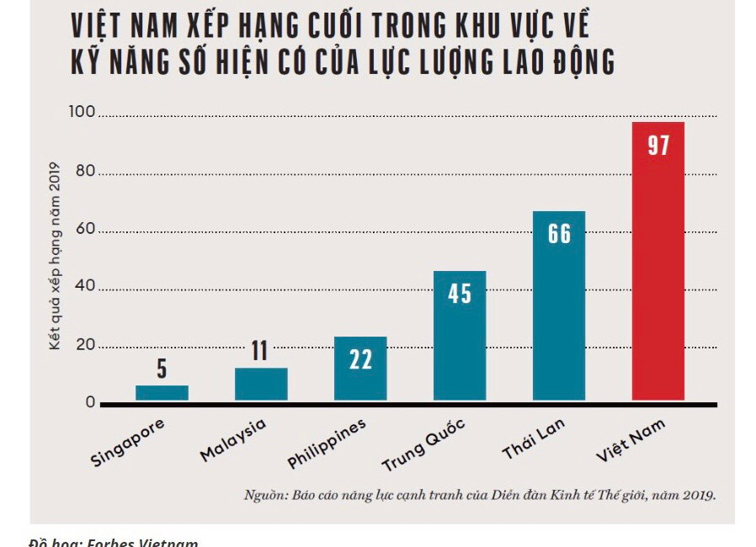

Slide 8
Nội dung trình bày
Vai trò của học liệu số đối với trường đại học ở Việt Nam trong bối cảnh chuyển đổi số
Đặc điểm, yêu cầu đối với học liệu số
Quy trình quản lý học liệu số
Một số giải pháp quản lý, khai thác và phát triển học liệu số trong trường đại học

Slide 9
Khái niệm học liệu số
Học liệu số (Digital Learning Resources – DLR) là phương tiện dùng cho mục đích dạy – học thông qua các sản phẩm, dịch vụ công nghệ thông tin – truyền thông (ICT); học liệu này có thể gắn âm thanh, hình ảnh và dùng được cho các dạng thức học tập khác nhau [1]
DLR là tổng hợp các nguồn học liệu khác nhau dùng trên mạng máy tính, bao gồm tất cả các nguồn học liệu dưới dạng dữ liệu điện tử lưu trữ âm thanh, hìn ảnh, văn bản và được lưu trữ bằng các cách khác nhau như đĩa từ, đĩa quang học, thẻ nhớ (USB) cũng như các dạng lưu trữ phi giấy tờ khác; được truyền đưa hoặc tái tạo nhờ máy tính thông qua môi trường mạng hoặc thiết bị đầu cuối. [3]

Slide 10
Khái niệm học liệu số
DLR là các nguồn tin đa phương tiện được sắp xếp phù hợp với các đối tượng người học khác nhau, chạy trên môi trường máy tính hoặc môi trường mạng, có thể chia sẻ rộng rãi [3]
Thuật ngữ học liệu số (Digital Learning Material, Digital Educational Resources hay Digital Learning Resources- DLR) hiện được dùng theo nhiều cách khác nhau song hành cùng các thuật ngữ gần như học liệu điện tử, học liệu mở. [3]
DLR là tập hợp các tài nguyên số phục vụ dạy và học, tập trung vào nội dung số (nội dung tài liệu số).

Slide 11
Vai trò của học liệu số đối với các trường đại học trong bối cảnh chuyển đổi số
Ảnh hưởng trực tiếp đến chất lượng đào tạo, nghiên cứu khoa học của các trường đại học
Góp phần trang bị kỹ năng số cho người học thích ứng với môi trường học tập số tại nhà trường và môi trường số sau khi ra trường làm việc (Sinh tồn kỹ thuật số - Digital survivability)
Đóng góp vào sự thành công chuyển đổi số trong trường đại học
Xây dựng thương hiệu cho Nhà trường

Slide 12
Đặc điểm vượt trội của học liệu số
so với học liệu truyền thống
Có thể tích hợp với âm thanh, hình ảnh hay các đoạn phim, trò chơi điện tử, đoạn clip mô phỏng sinh động với nhiều màu sắc và hiệu ứng phong phú
Dễ dàng chia sẻ đến người học, nhóm người dùng khác nhau thông qua môi trường mạng, xóa bỏ rào cản về không gian
Có thể lưu trữ, sắp xếp, tìm kiếm, tái sử dụng dễ dàng, nhanh chóng chính xác
Có tính tương tác ngày càng cao và cá nhân hóa cho nhiều đối tượng người học khác nhau

Slide 13
Yêu cầu đối với học liệu số

Slide 14
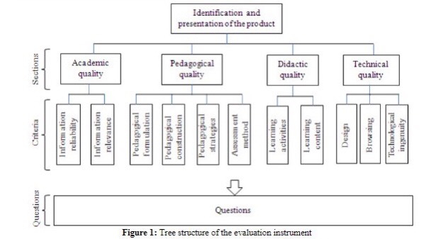

Slide 15
Quy trình quản lý học liệu số
Bước 1: Lập kế hoạch xây dựng học liệu số
(Tổ Bộ môn/ Khoa/ Trường)
Bước 2: Triển khai thực hiện xây dựng học liệu số theo kế hoạch đã có
Bước 3: Đánh giá hiệu quả triển khai kế hoạch xây dựng học liệu số
Bước 4: Thực hiện các kế hoạch cải tiến nâng cao hiệu quả của công tác xây dựng học liệu số

Slide 16
Một số giải pháp quản lý và phát triển học liệu số
Giải pháp về chính sách/ cơ chế của Trường đối với học liệu số
Giải pháp về công nghệ
Giải pháp về đo lường, đánh giá học liệu số
Giải pháp về đội ngũ

Slide 17
Giải pháp về chính sách/ cơ chế đối với
học liệu số
Xây dựng chính sách/ cơ chế phù hơp để khuyến khích xây dựng và phát triển học liệu số
Ban hành quy định/ tiêu chí của Trường liên quan đến học liệu số làm cơ sở pháp lý khi triển khai thực hiện
Biên soạn hệ thống các quy trình có liên quan đến công tác xây dựng và phát triển học liệu số
Công nhận vai trò quan trọng của học liệu số trong các quy trình đảm bảo chất lượng đào tạo nội bộ của Nhà trường

Slide 18
Giải pháp về công nghệ
để phát triển học liệu số
Xây dựng mô hình tổng thể bao gồm hệ thống các giải pháp hạ tầng mạng, phần mềm, nền tảng phù hợp
Lựa chọn các giải pháp công nghệ có liên quan đến xây dựng và phát triển học liệu số phù hợp với điều kiện của Trường và chú trọng kết nối được với các giải pháp phần mềm đào tạo, Elearning, quản lý dữ liệu khoa học công nghệ,…

Slide 19
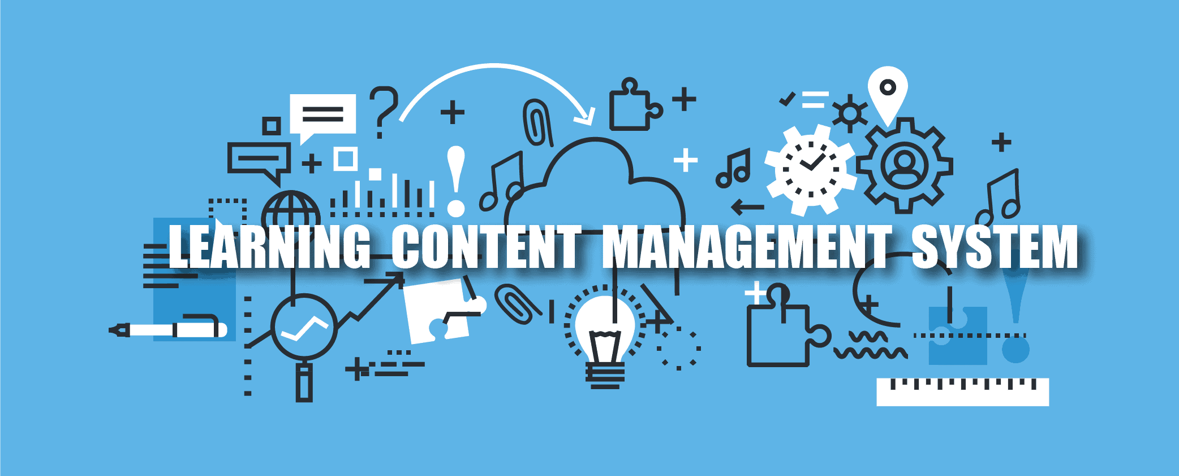

Slide 20
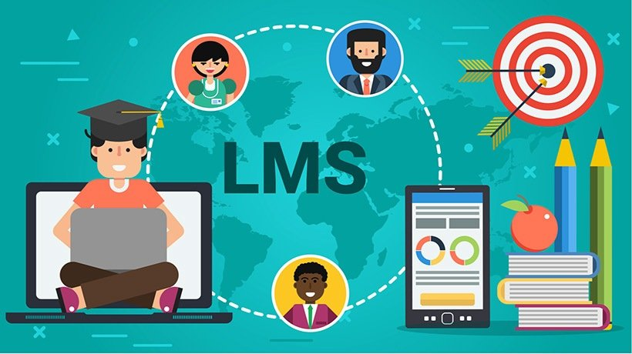

Slide 21
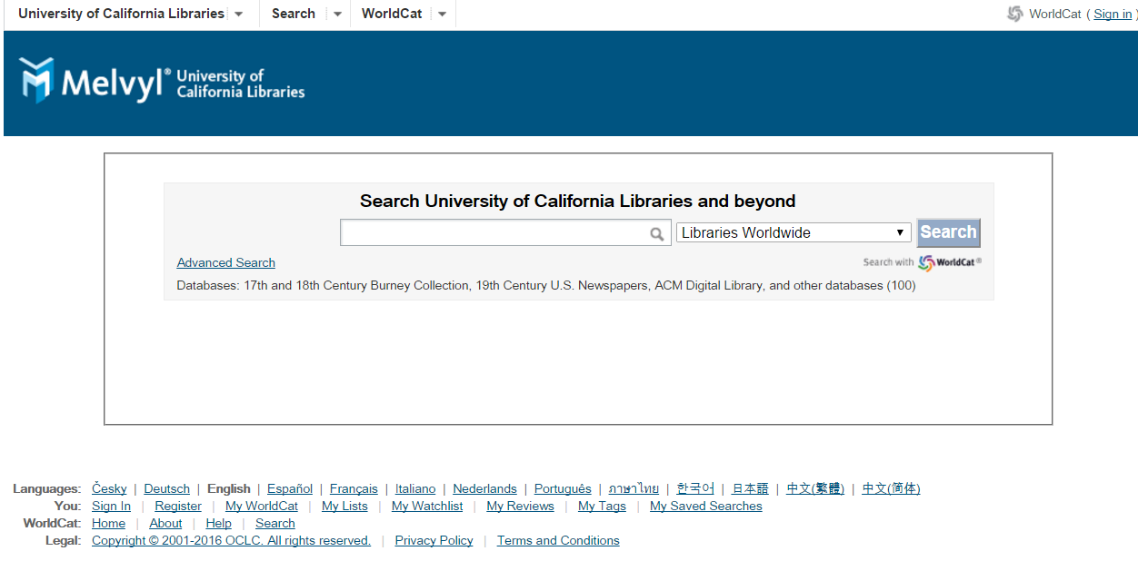
Xây dựng hệ thống tra cứu tập trung

Slide 22














Discovery Products
http://www.librarytechnology.org/discovery.pl
Notes:
Will you distinguish Open Source vs Proprietary?

Slide 23


Mô hình tổ chức hệ thống
Người sử dụng
Hệ thống tìm kiếm tập trung/Worldcat Discovery Services
Hệ thống chỉ mục trung tâm
CSDL Nước ngoài
Biên mục
Đồng bộ
PM THƯ VIỆN ĐIỆN TỬ
Mượn liên thư viện
PM THƯ VIỆN SỐ
Vận hành, cập nhật dữ liệu
Các thư viện thành viên

Slide 24
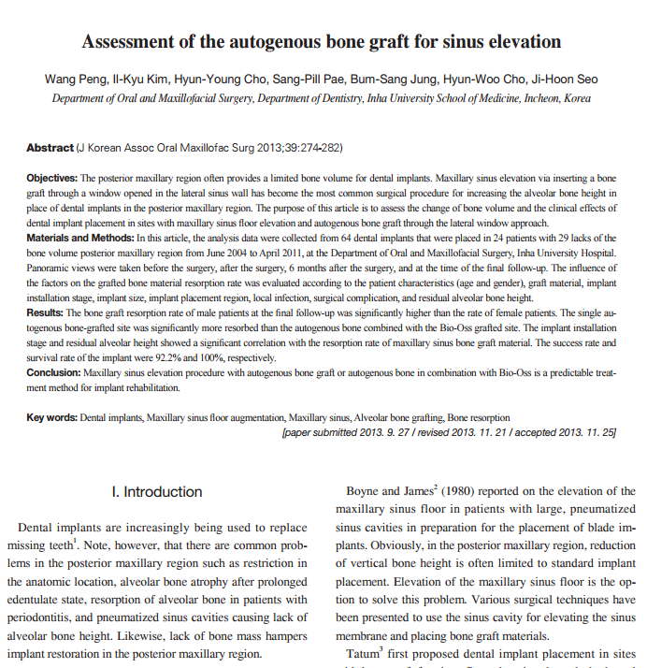
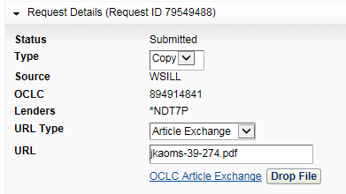

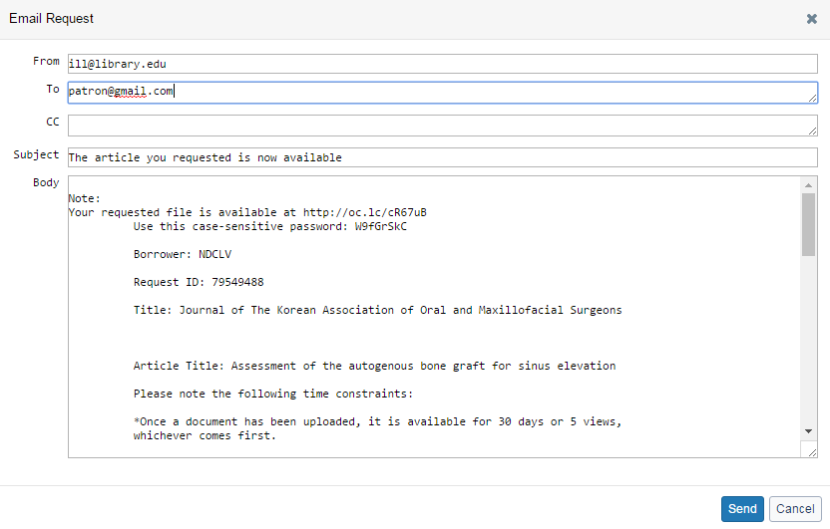
Mượn tài liệu số giữa các thư viện
Notes:
Tính năng nâng cao Article Exchange cung cấp một không gian an toàn, bảo mật cho phép thư viện có thể upload các tài liệu số được yêu cầu mượn sau đó thư viện đi mượn cung cấp đường link truy cập trực tiếp tới người dung và họ sẽ có thể sử dụng nó trong một thời gian nhất định

Slide 25
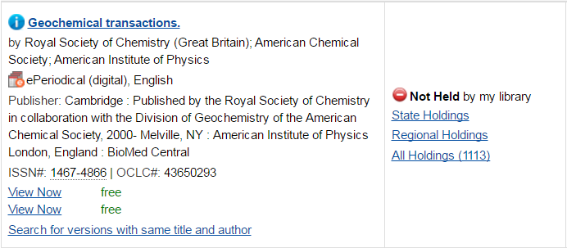
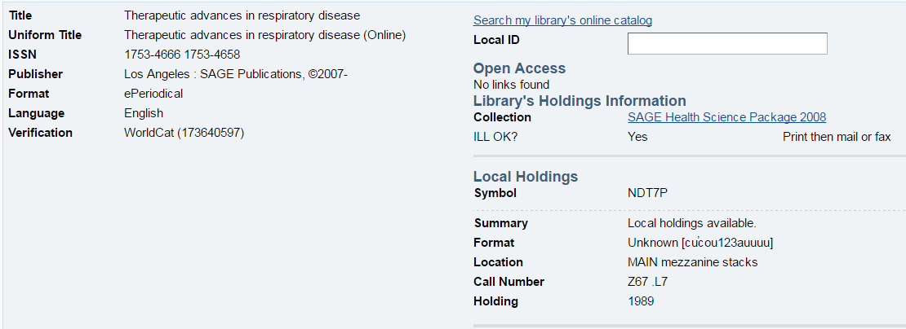
Chia sẻ quyền truy cập tài liệu điện tử
Notes:
Connect users to electronic resources with easy identification of e-content available through other libraries or open-access providers. Through integration with WorldCat knowledge base, ILL requests you receive include a direct link to articles that you’re licensed to supply, so you can immediately fulfill those requests.
Kết nối người dùng đến các tài nguyên điện tử với việc xác định dễ dàng nội dung điện tử có sẵn thông qua các thư viện khác hoặc các nhà cung cấp truy cập mở. Thông qua việc tích hợp với Worldcat KnowledgeBases, ILL yêu cầu bạn nhận được một liên kết trực tiếp tới các bài báo mà bạn được cấp phép để bạn có thể thực hiện ngay các yêu cầu đó.

Slide 26
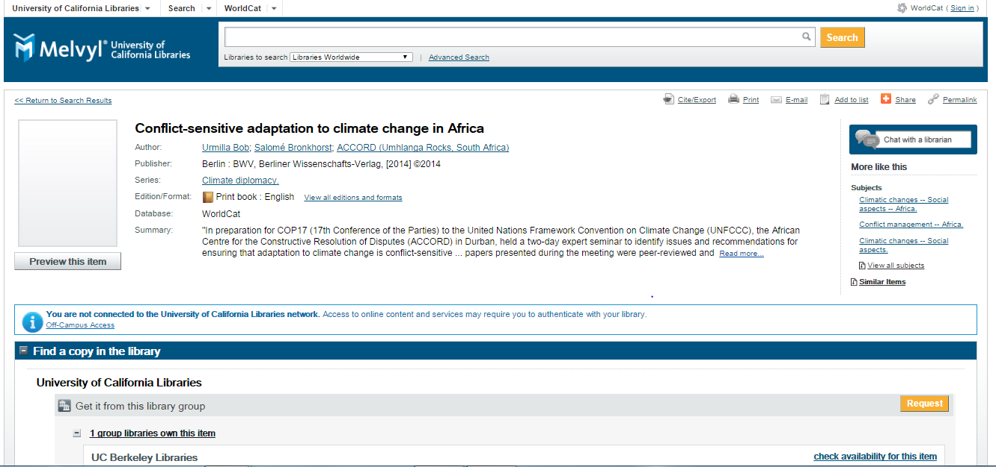

Slide 27
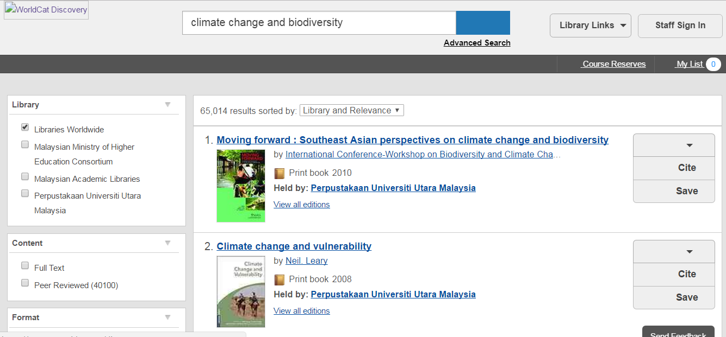

Slide 28
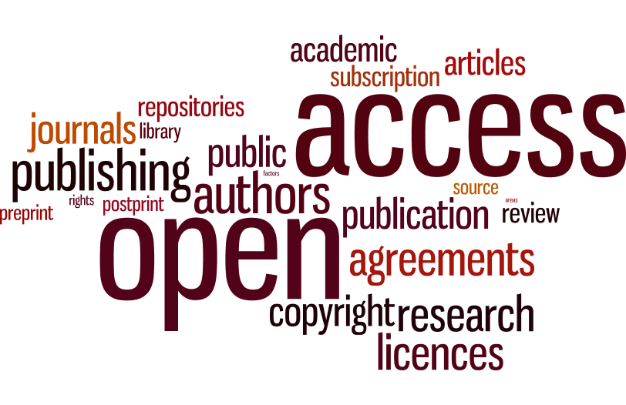

Slide 29
Giải pháp đo lường, đánh giá học liệu số
Xây dựng bộ tiêu chí để đo lường, đánh giá học liệu số
Xây dựng công cụ đánh giá

Slide 30
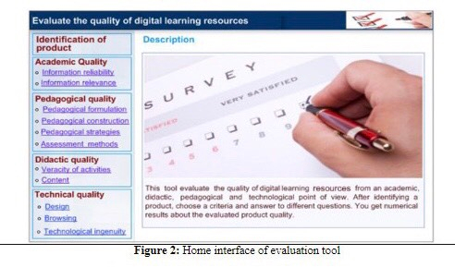

Slide 31
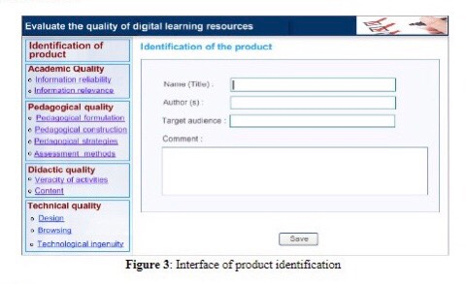

Slide 32
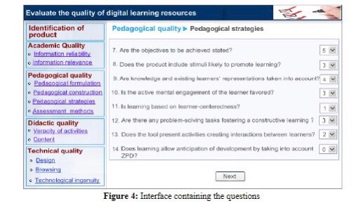

Slide 33
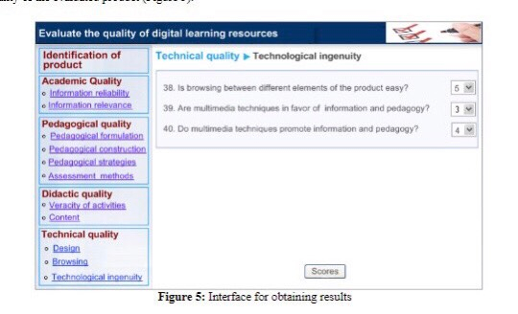

Slide 34
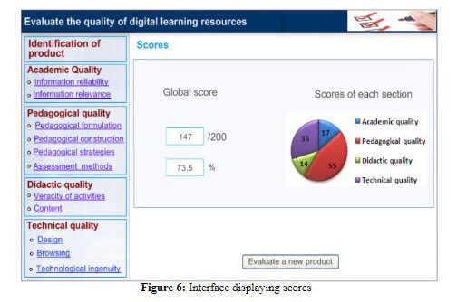

Slide 35
Giải pháp về đội ngũ
Đối với nhà trường:
Thiết kế và triển khai các khóa tập huấn chuyên đề về xây dựng và phát triển học liệu số cho đội ngũ giảng viên, cán bộ có liên quan
Xây dựng các bộ phận chuyên trách, cơ chế phối hợp giữa các đơn vị có liên quan trong Nhà trường
Ban hành chính sách khuyến khích cá nhân, đơn vị tham gia xây dựng và phát triển hệ thống số.

Slide 36
Giải pháp về đội ngũ
Đối với giảng viên:
Bồi dưỡng kiến thức và công nghệ liên quan đến học liệu số, xây dựng kỹ năng xây dựng học liệu số, kỹ năng khai thác OER để tìm kiếm các OER phù hợp với các môn học đang giảng dạy.
Hợp tác với đồng nghiệp, các nhà nghiên cứu cùng lĩnh vực để xây dựng học liệu số nhằm đáp ứng các nhu cầu học đa dạng của sinh viên và hỗ trợ các hình thức tiếp cận học tập khác nhau.

Slide 37
Một số hoạt động triển khai
xây dựng và phát triển học liệu số tại NTTU

Slide 38
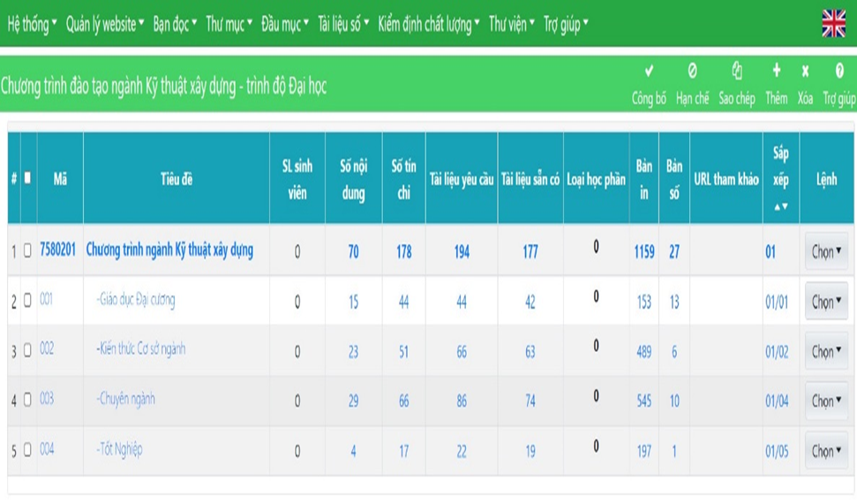

XÂY DỰNG CSDL TÀI NGUYÊN MÔN HỌC
KHUNG CHƯƠNG TRÌNH ĐÀO TẠO
Kiến thức đại cương
Kiến thức cơ sở ngành
Tốt nghiệp
Kiến thức chuyên ngành

Slide 39
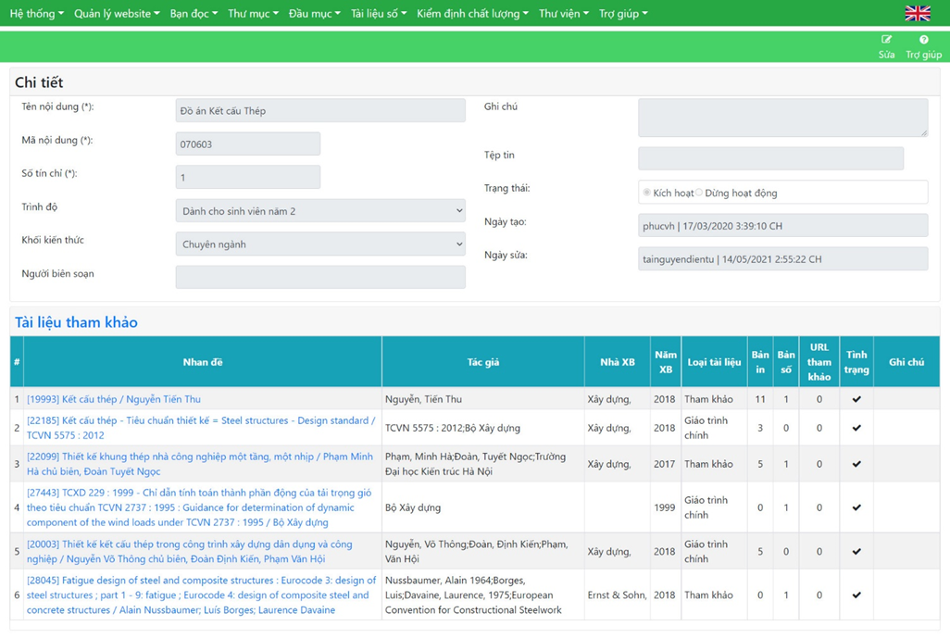

QUY TRÌNH XD TÀI NGUYÊN MÔN HỌC
Các học phần của ct đào tạo
Giáo trình chính
Tài liệu tham khảo

Slide 40
HỌC LIỆU SỐ ĐÀO TẠO TRỰC TUYẾN

Slide 41
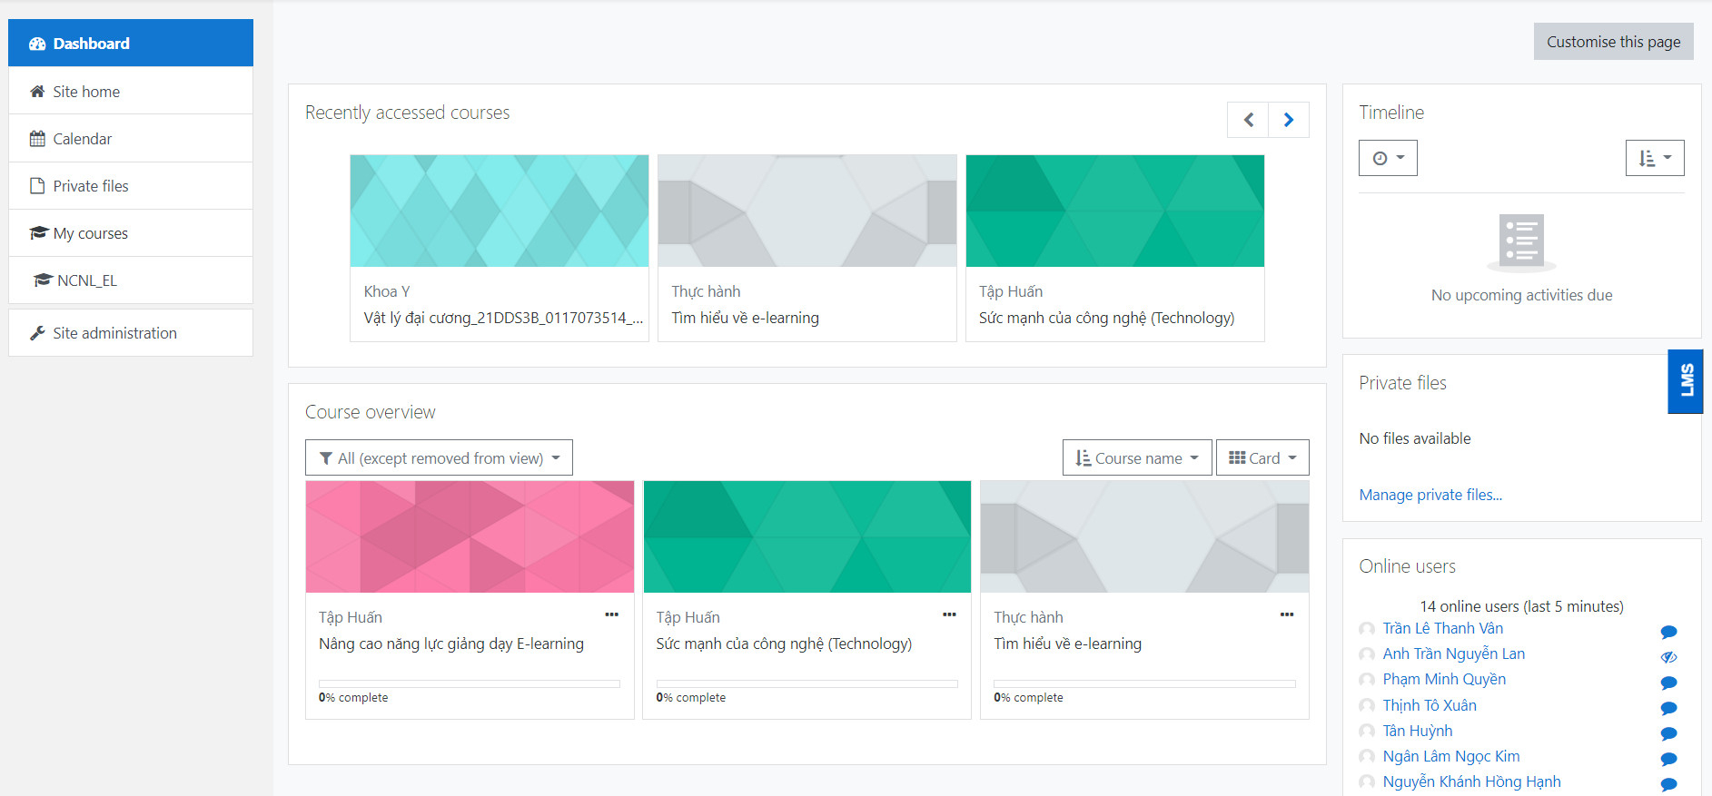

Slide 42
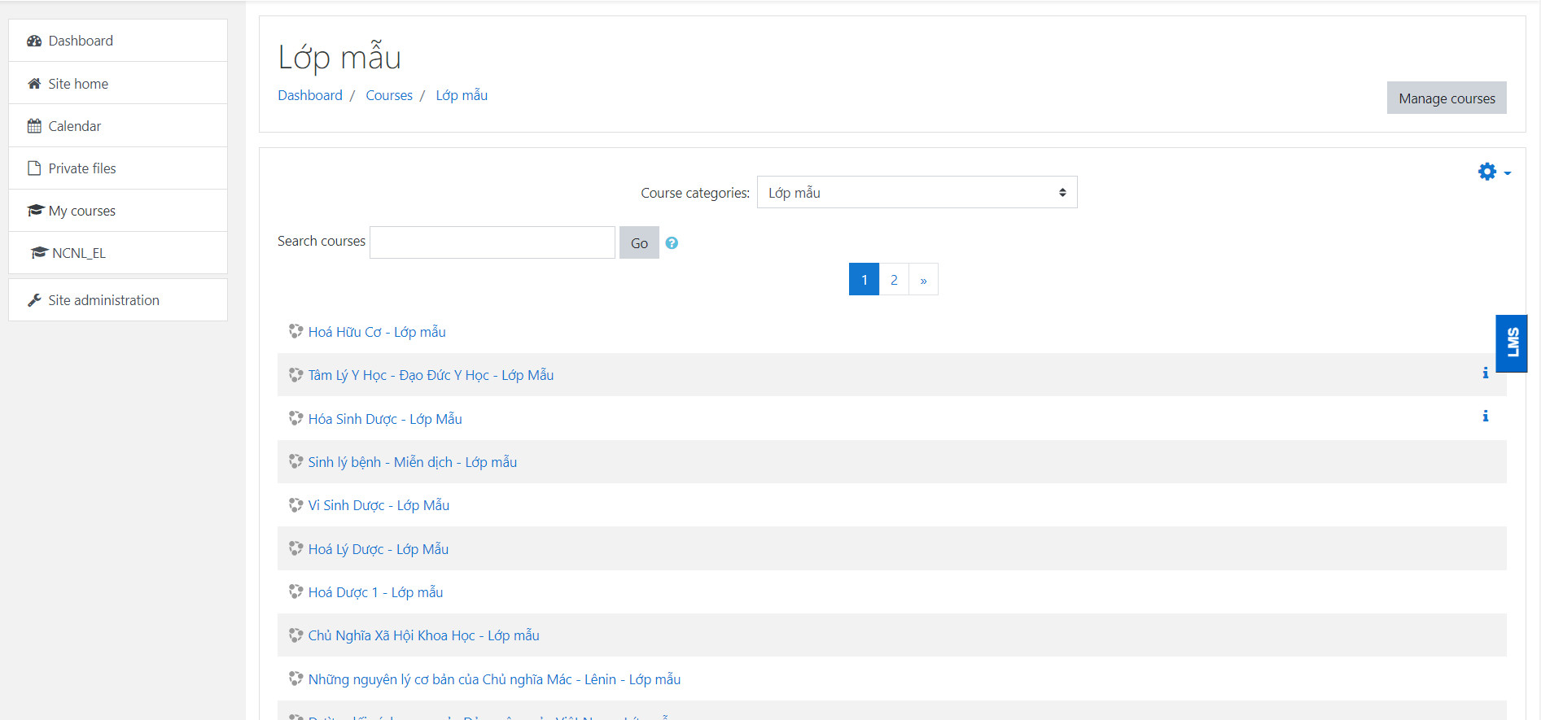

Slide 43
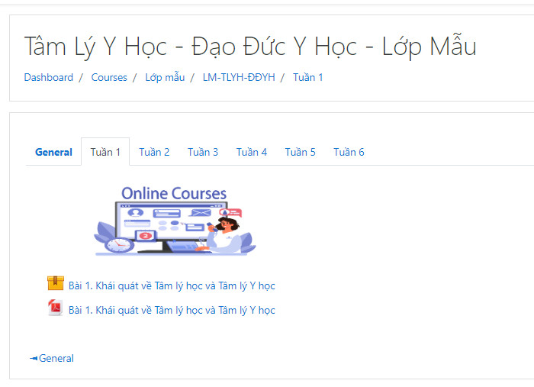

Slide 44
Giải pháp tra cứu tập trung EDS

Slide 45
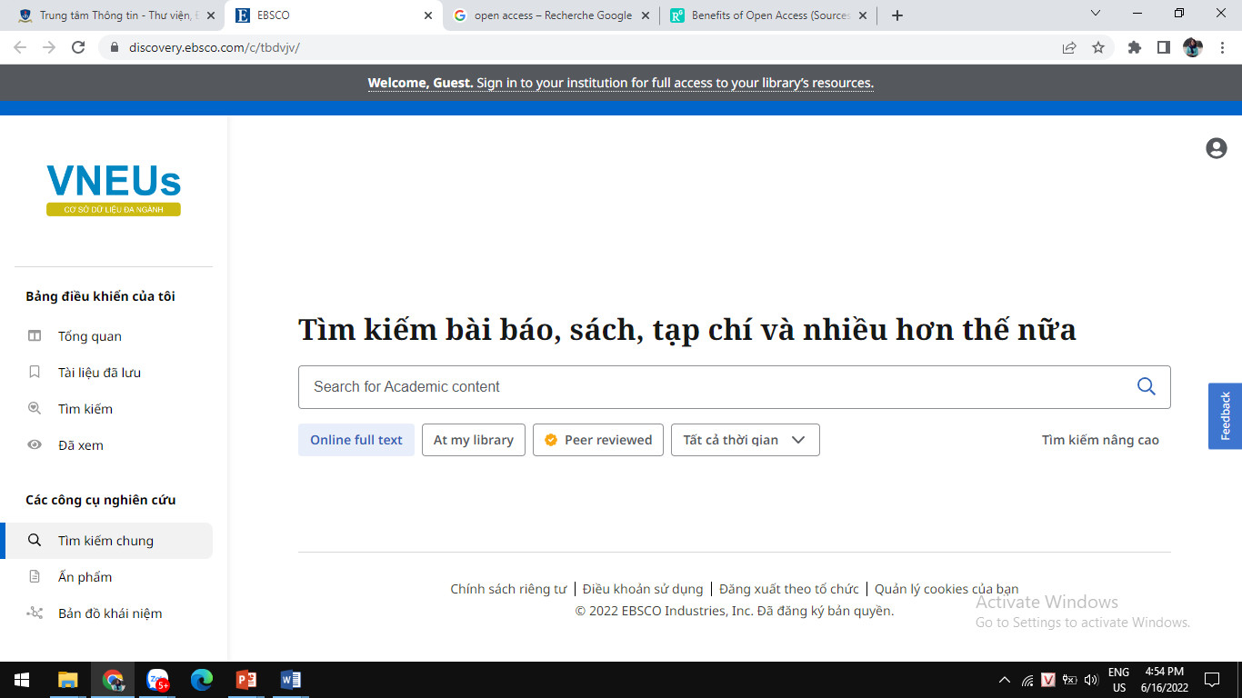

Slide 46
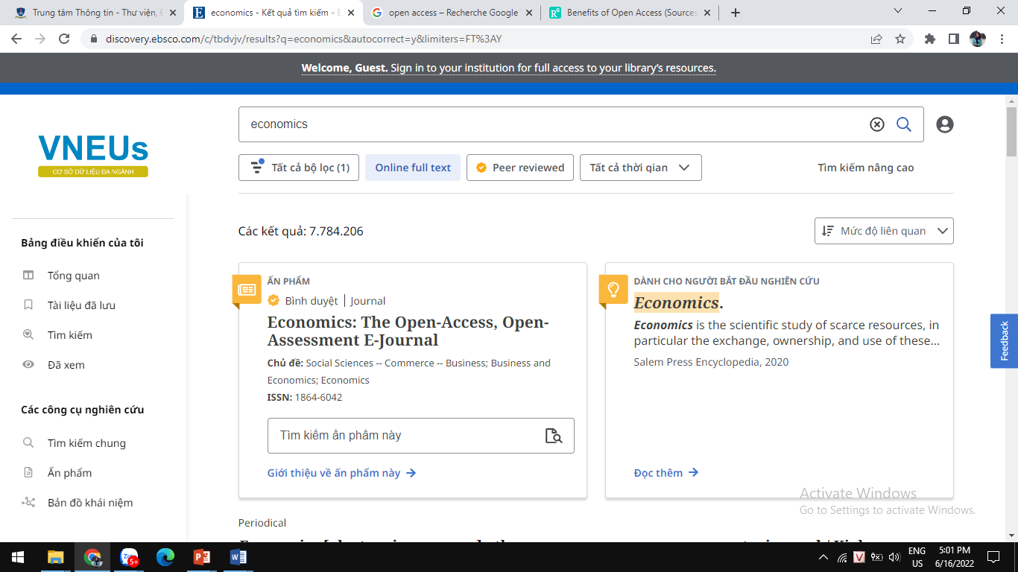

Slide 47
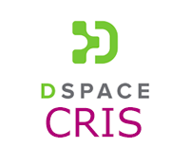
Giải pháp quản lý dữ liệu KHCN

Slide 48
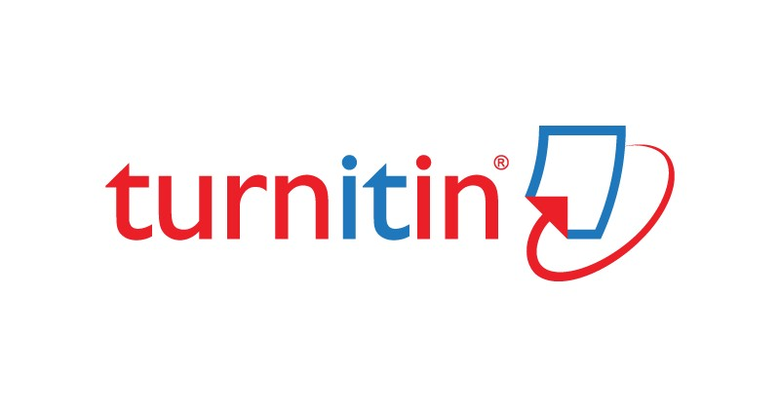
Giải pháp phòng chống và phát hiện đạo văn

Slide 49
Mạng lưới kết nối
Mạng liên kết thông tin khoa học và công nghệ TP.HCM (Sở KH&CN TP.HCM)
Thư viện điện tử dùng chung cho các cơ sở giáo dục đại học Việt Nam (Dự án của Ngân hàng Thế giới)
Thư viện số dùng chung cho các trường đại học (Hiệp hội các trường ĐH và CĐ Việt Nam)- dự kiến tháng 7/2022
Kết nối 18 cơ sở dữ liệu trong và ngoài nước

Slide 50
.
Tài liệu tham khảo
[1].Norvegian Centre for ICT in Education, Quality criteria for digital learning resources
[2].https://www.researchgate.net/publication/260392089_How_to_evaluate_the_quality_of_digital_learning_resources
[3]. https://www.researchgate.net/publication/340692804_Research_on_the_Evolution_and Classification_of_Digital_Learni
[4] Chuyển đổi số tại Việt Nam: Không kỹ năng, không thành công (worldbank.org)
[5] https://www.mic.gov.vn/mic_2020/Pages/TinTuc/148895/Chuyen-doi-so-trong-giao-duc-dao-tao--Mot-so-giai-phap-phat-trien-hoc-lieu-so.html

Slide 51

Trân trọng cảm ơn
Quý vị đại biểu đã lắng nghe!

